Slide 1

LES NOUVELLES ARCHITECTURES DE DONNEES
Mustapha Fonsau

Slide 2
SYSTEMES DISTRIBUES ET TECHNOLOGIES BIG DATA VENUES DE L’INTERNET

Slide 3
Le Big Data c’est quoi ?

Slide 4
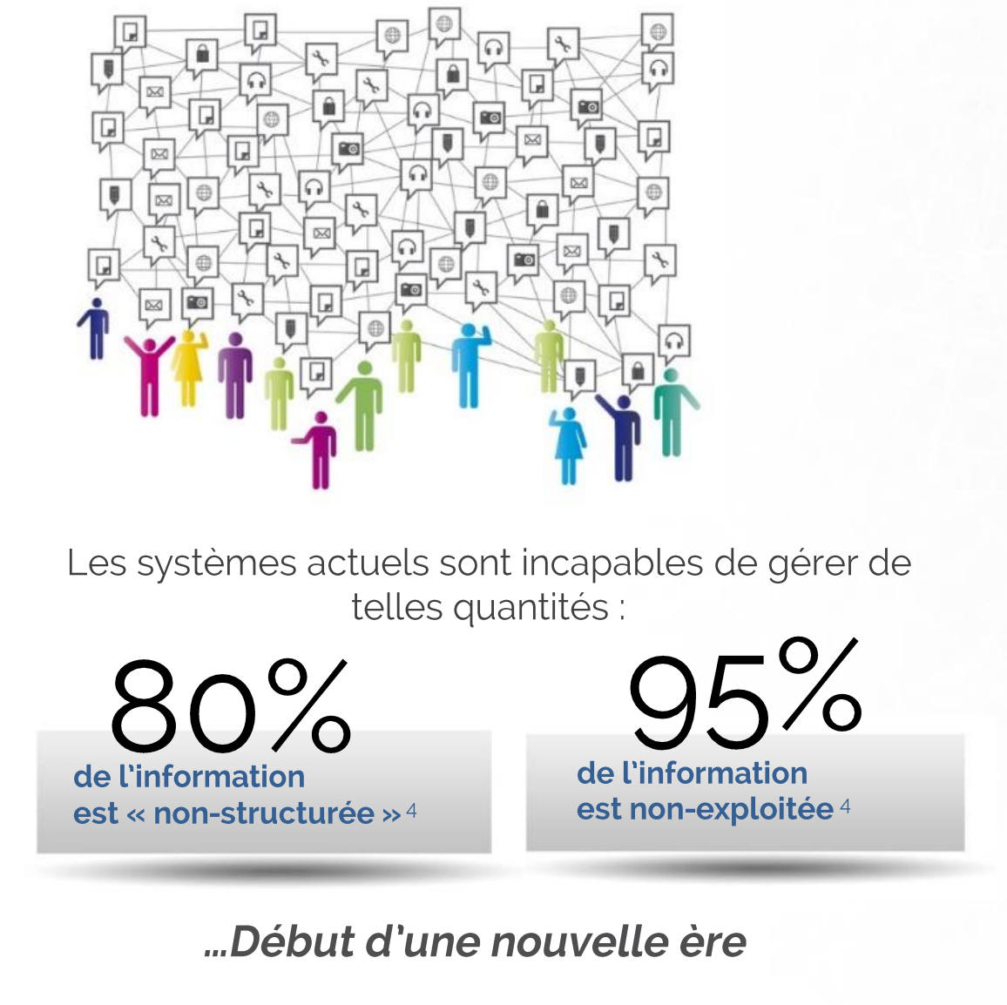
de quoi s'agit-il ?
Texte
3,8 zettaoctets en 2015
60% de croissance/an des volumes d’informations mais que 5% pour les budgets informatiques
Un Boeing produit 20 To/h de données
250 milliards d’emails envoyés par jour (80% de spam)
72h de vidéos déposées par minute sur Youtube

Slide 5
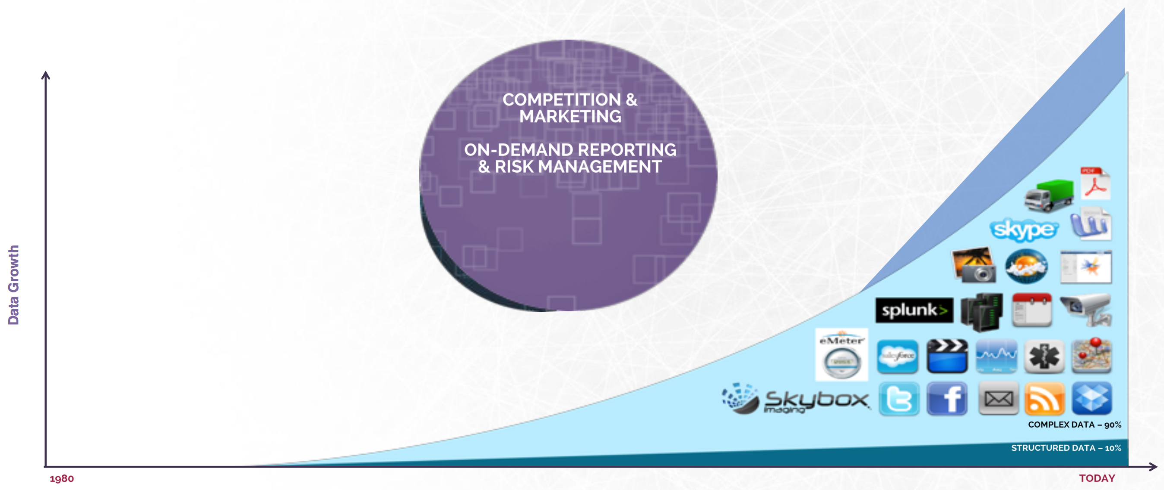
DATA STORY and evolution…

Slide 6
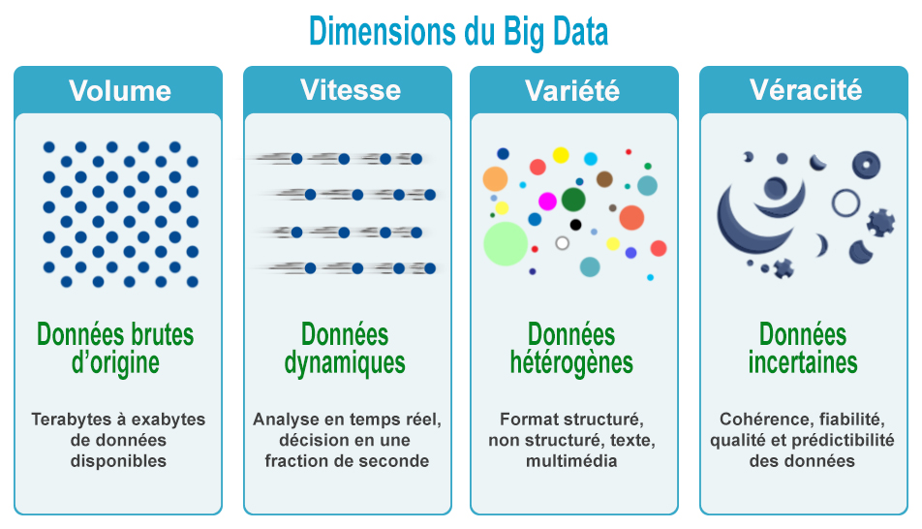
de quoi s'agit-il ?
LEs 4 V

Slide 7
Projet Big Data
IT Innovation / Transformation / Marketing digital
Vue 360 Clients
Analyse comportementale multicanal digital
Système d’archive de données
Datawerhouse offload et remplacement ETL
Infrastructure Log Analysis
Analyse de risques / fraudes
Maintenance industrielle (IoT)
Nouveaux business modèle : le tout connecté (équipement, voitures, ..)
Segmentation clients en temps réels
KPI temps réels / Analyse cross systèmes

Slide 8
Exemples pratiques
CONCRETEMENT CA DONNE QUOI ?
E-reputation
Projet Vlib
Projet pipeline TOTAL Petrochimie
UBER
Google Analytics
Facebook Ads

Slide 9
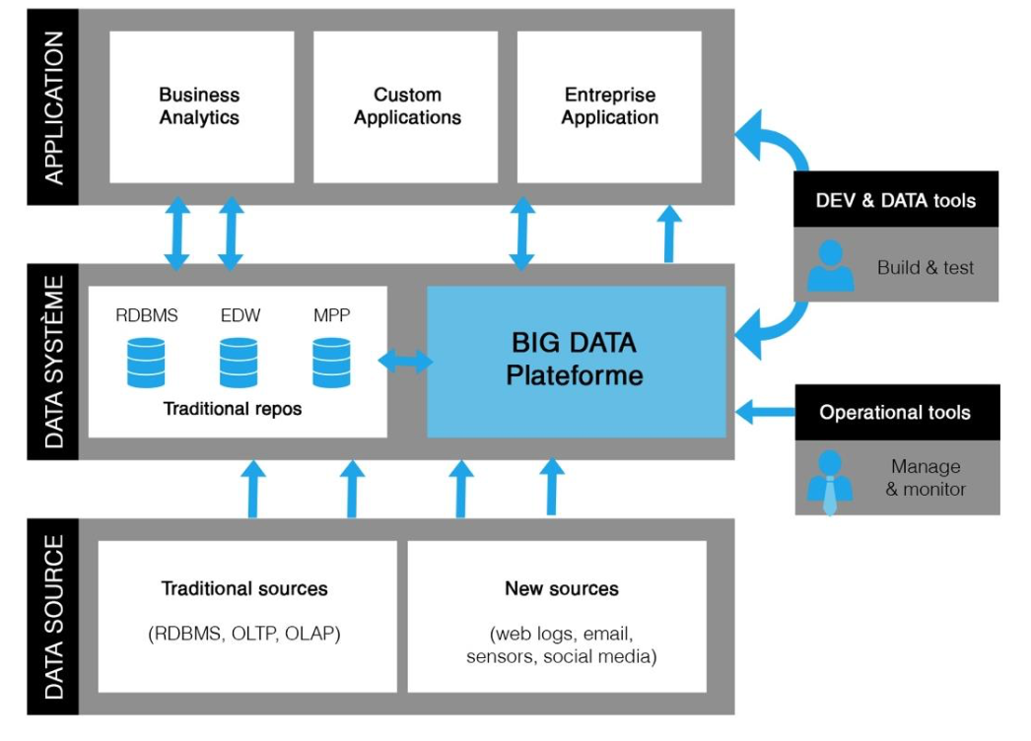
Les technologies concernées

Slide 10
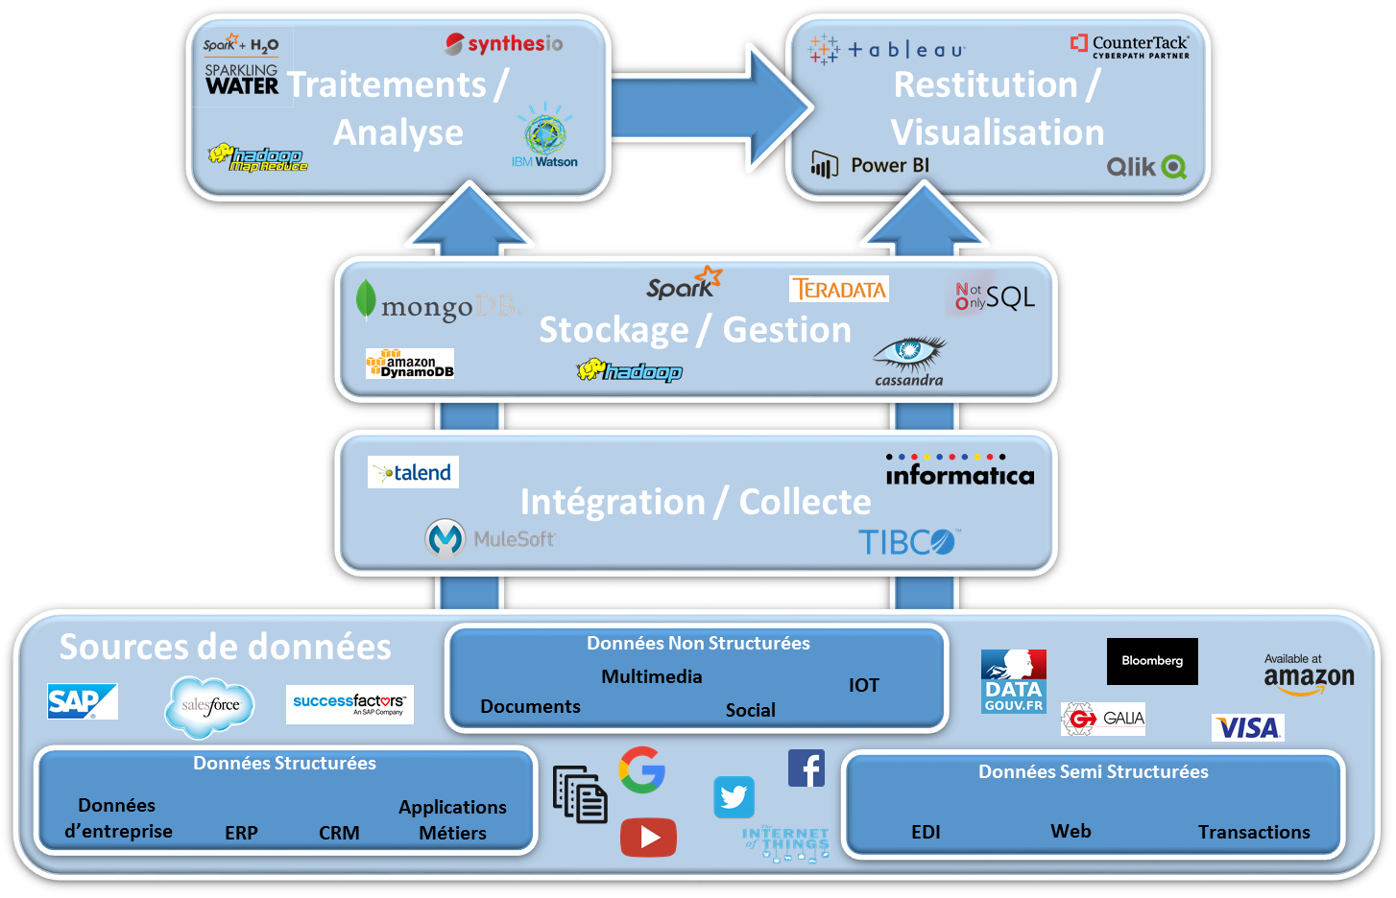
Les outils
STACK

Slide 11
L’histoire du big data et pourquoi

Slide 12
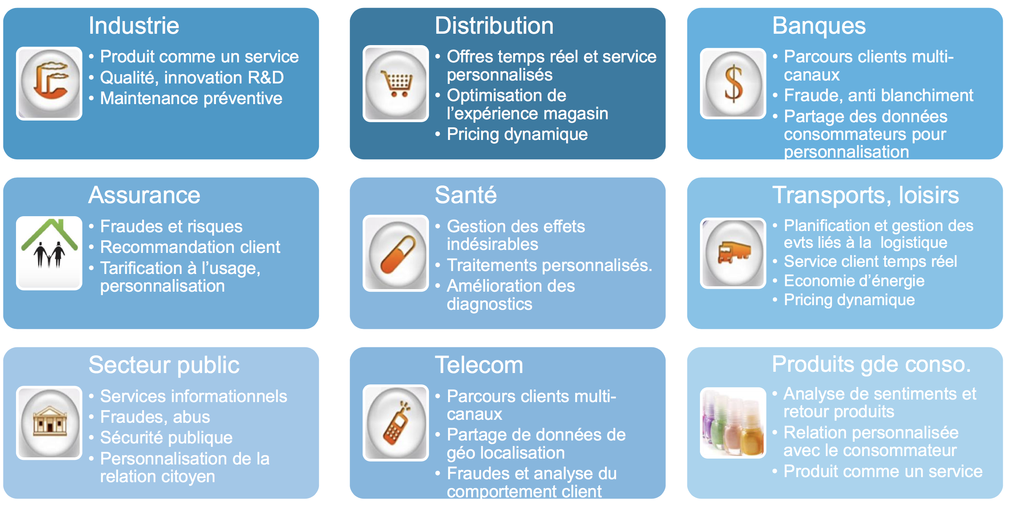
pour qui, pour quoi ?
Des arômes et ingrédients qui se déclinent dans tous les secteurs d’activité

Slide 13
Le monde du libre : Hadoop

Slide 14
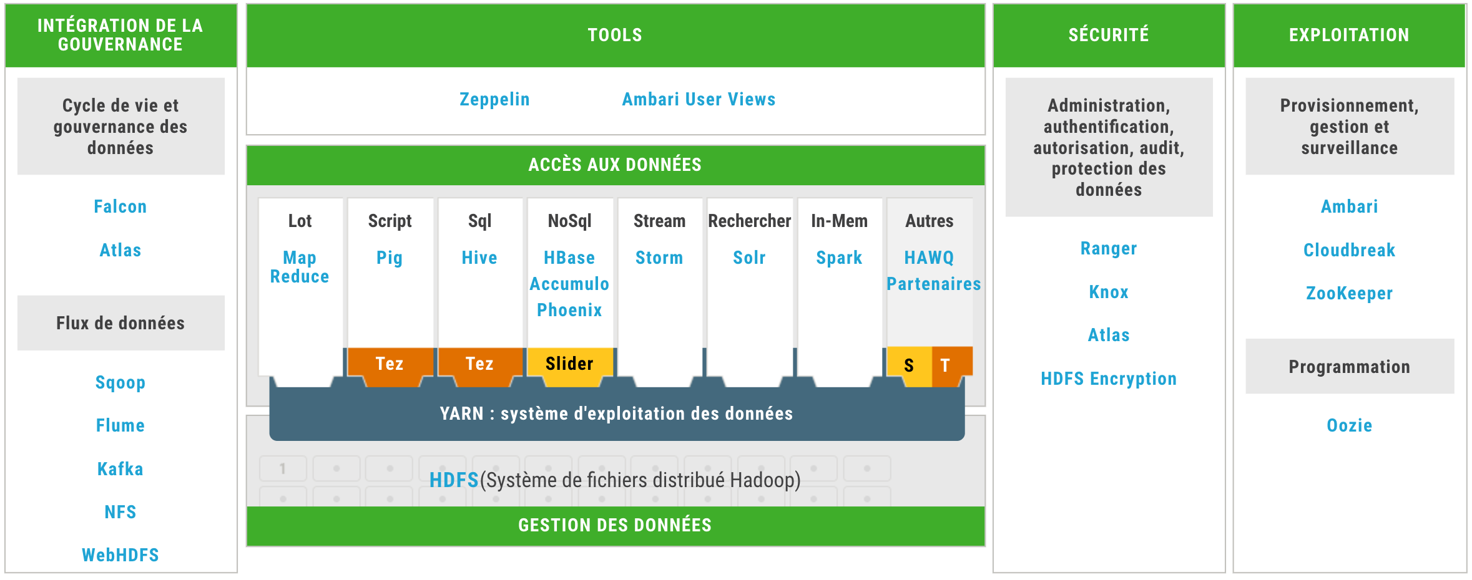
Ecosystème Hadoop
FULL STACK Apache, Hortonworks, Cloudera, MapR, IBM, Oracle

Slide 15
Les systèmes Distribués Massivement Parallèle : Le système HDFS

Slide 16
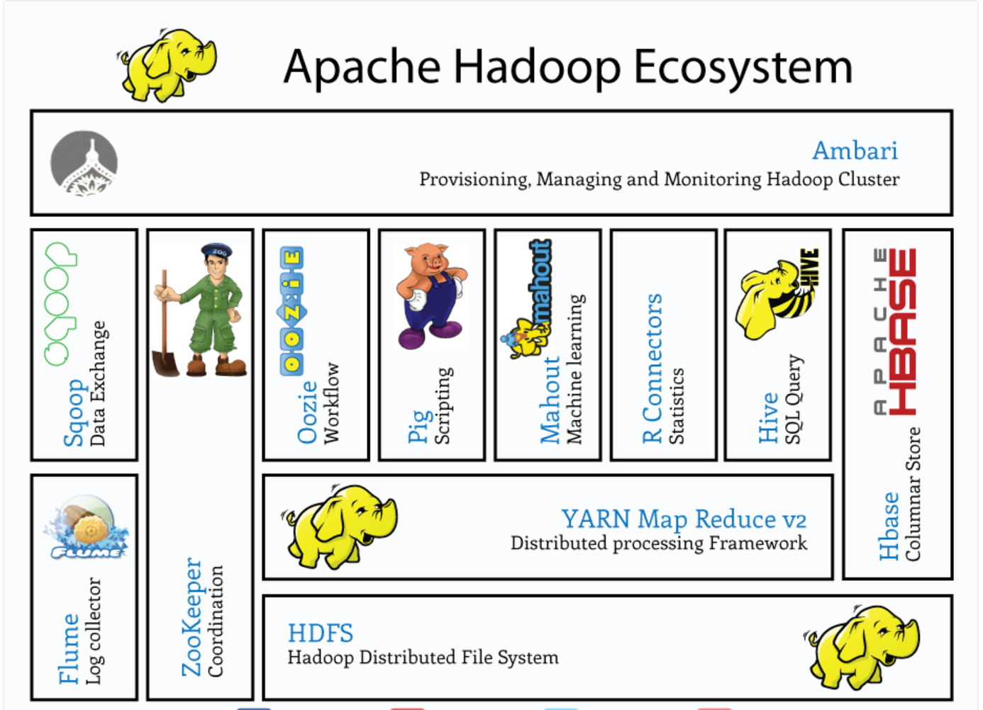
Le traitement des données
Ecosystème hadoop

Slide 17
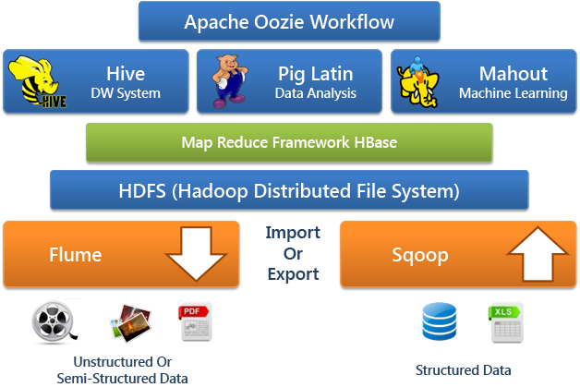
Le traitement des données
Ecosystème hadoop

Slide 18
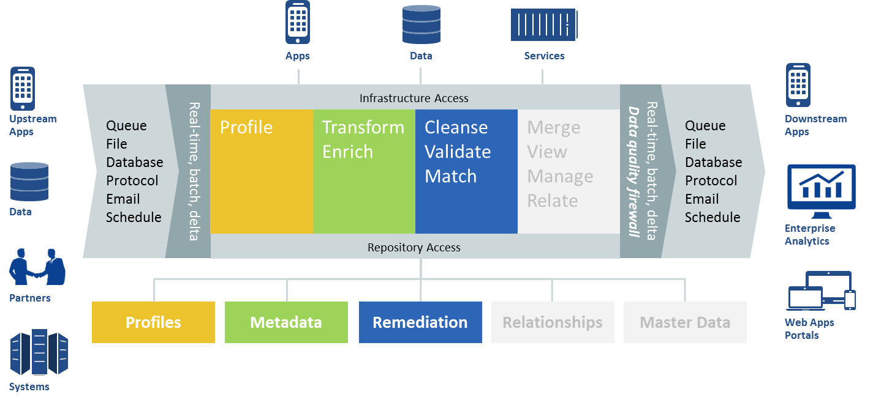
Le traitement des données
LE SCHEMA IDEAL

Slide 19
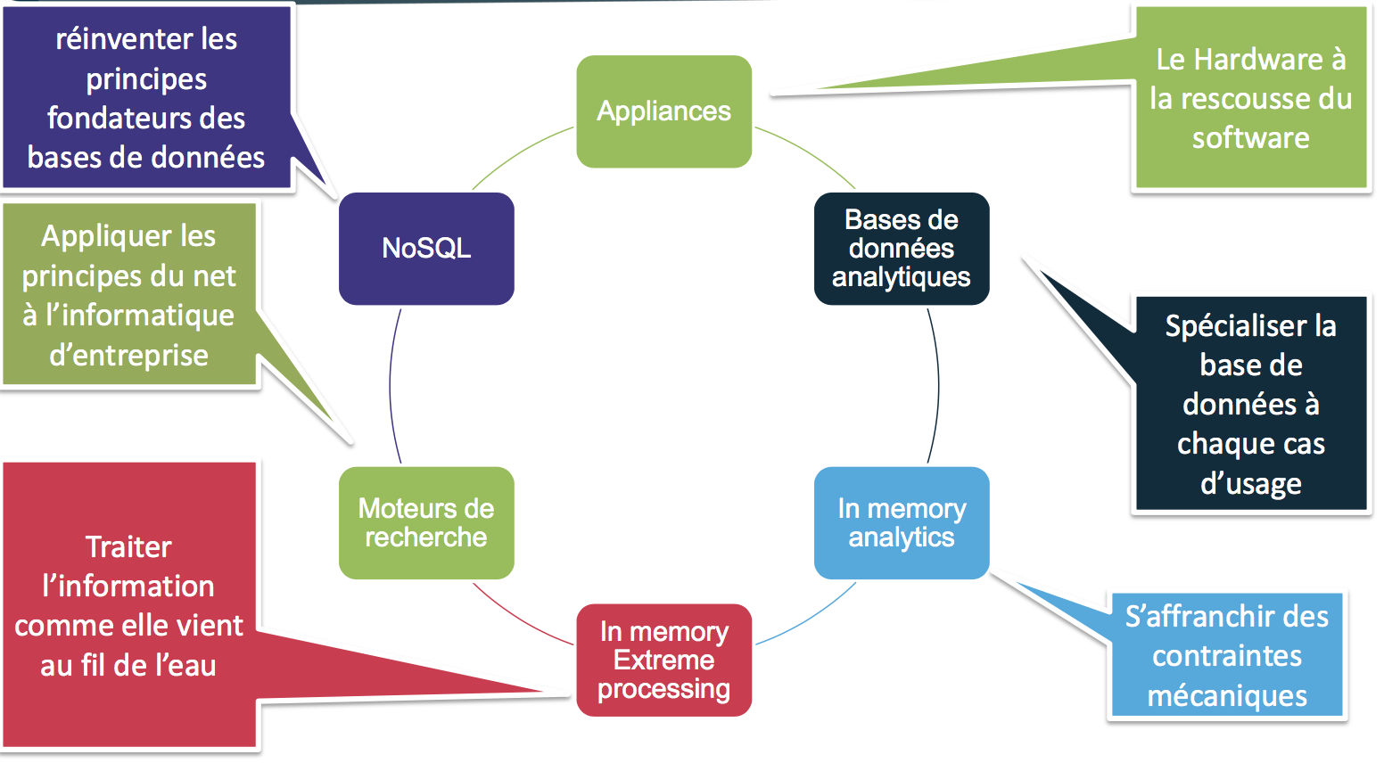
L'image de la donnée
Zoom sur Les technologies de gestion des données (« stockage »): la taille unique n’existe pas, la solution dépend des usages

Slide 20
Les Architectures en Y
Relationnel et Big Data en symbiose

Slide 21
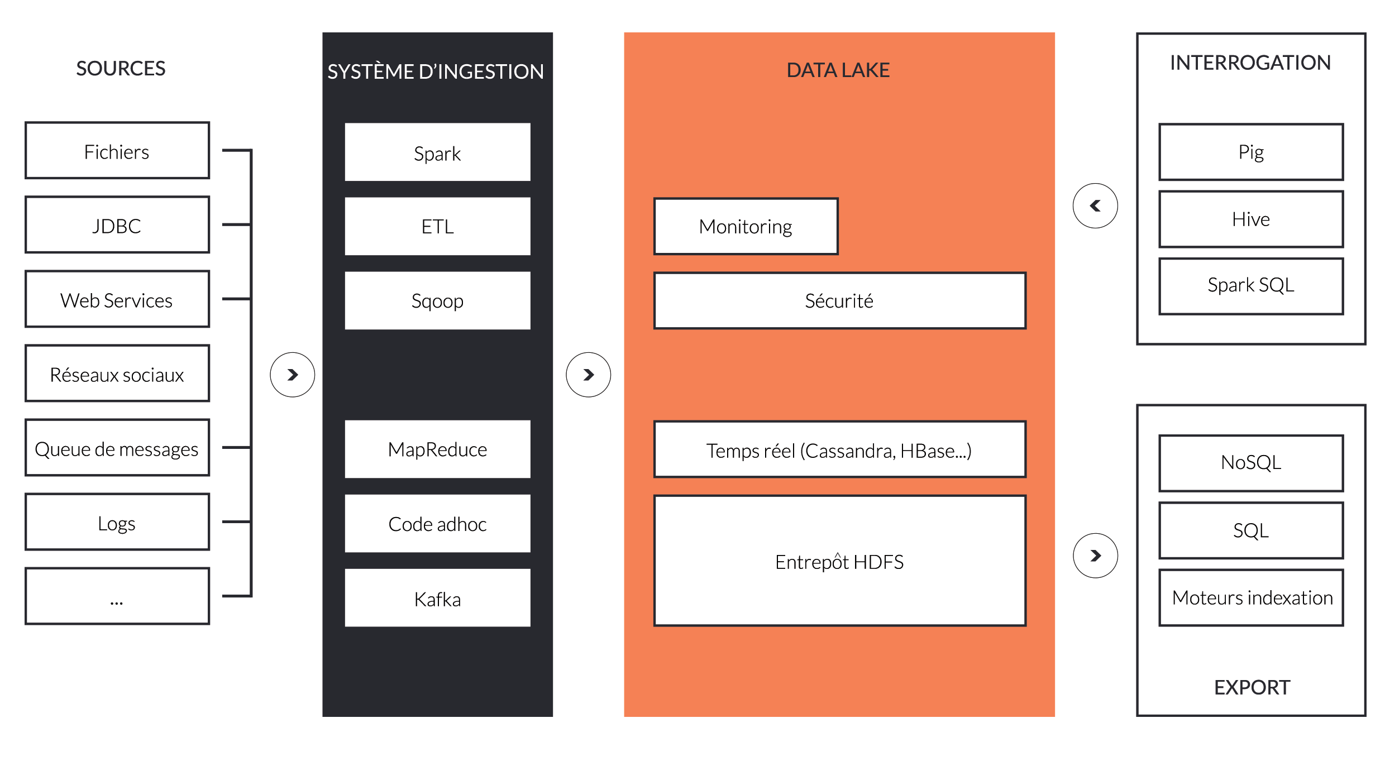
Hadoop
Texte
L’ensemble des résultats est traité (agrégation, filtre) : c’est la fonction Reduce.
MapReduce est idéal pour les traitements batchs, mais il n’est pas itératif par défaut.
Un cas d’utilisation très répandu actuellement est le “Data Lake”.

Slide 22
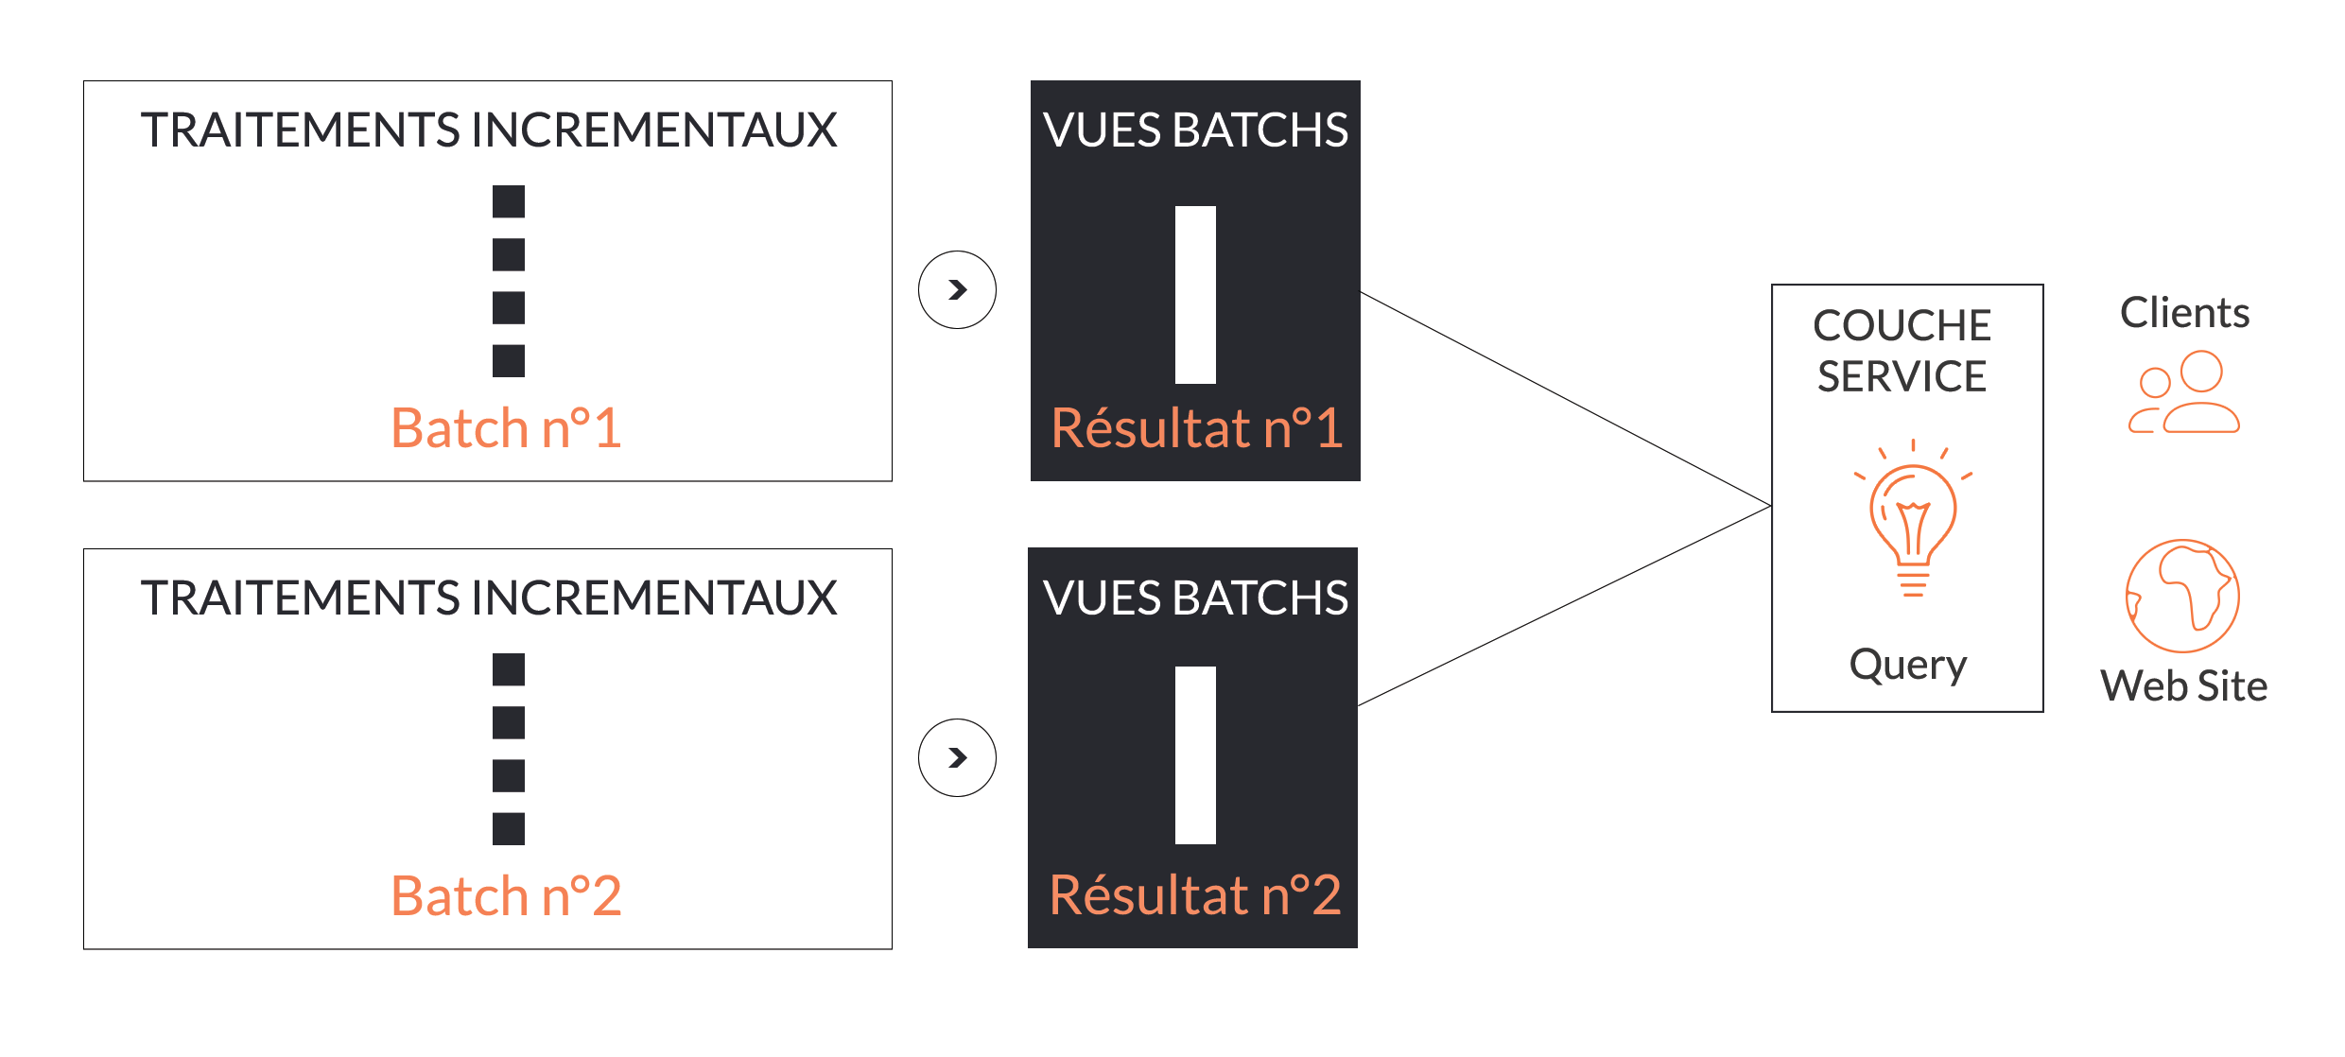
Traitement par Batch
Texte
Une architecture de type batch permet de traiter un ensemble de données en entrée jusqu’à épuisement de la source.
Tant que des données seront présentes les traitements vont se poursuivre et l’on aura un résultat cohérent et accessible uniquement à la fin des traitements.

Slide 23
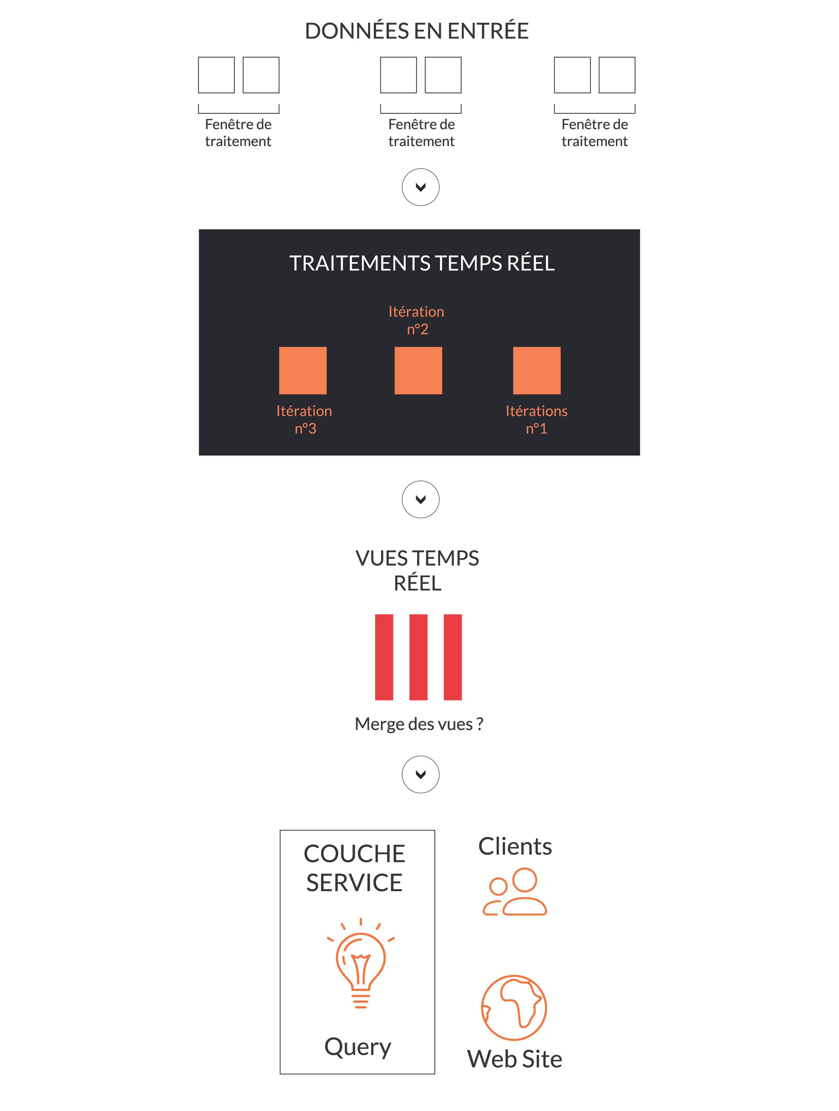
Traitement temps réel
Texte
On parle d’architecture temps réel ou streaming par opposition aux architectures de type batch.
Il n’est pas nécessaire d’attendre la fin des données en entrée pour émettre un résultat.
La notion de temps réel est toute relative et dépend du contexte : millisecondes, secondes ou encore minutes.

Slide 24
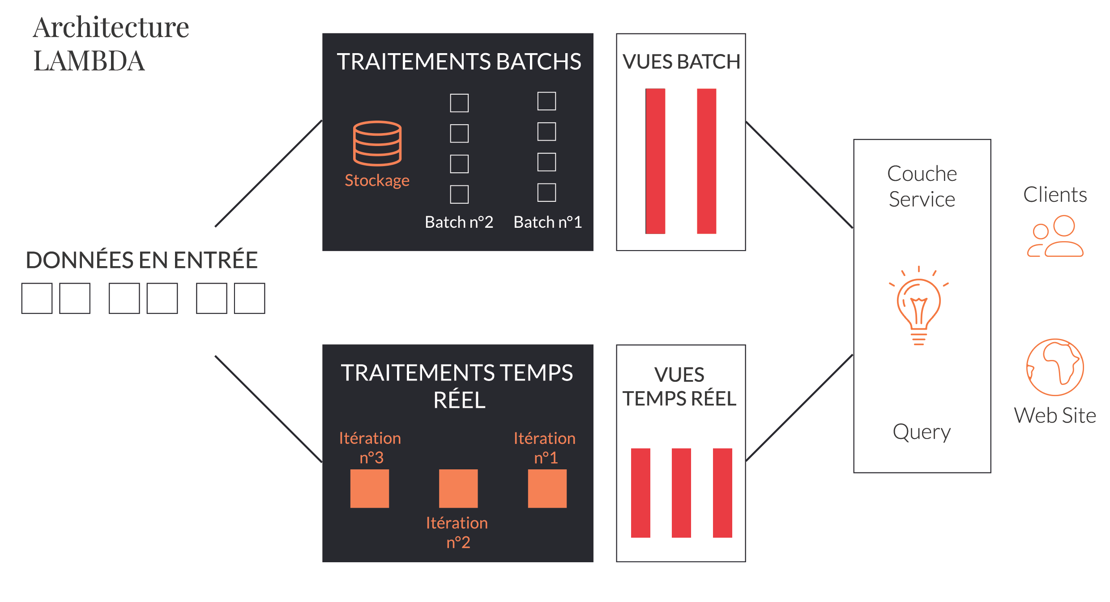
Architecture lambda
Texte
L’architecture Lambda permet de stocker et de traiter de larges volumes de données (batch) tout en intégrant dans les résultats des batchs les données les plus récentes.
Conservation des principes du Big Data :
scalabilité,
tolérance aux pannes, ...

Slide 25
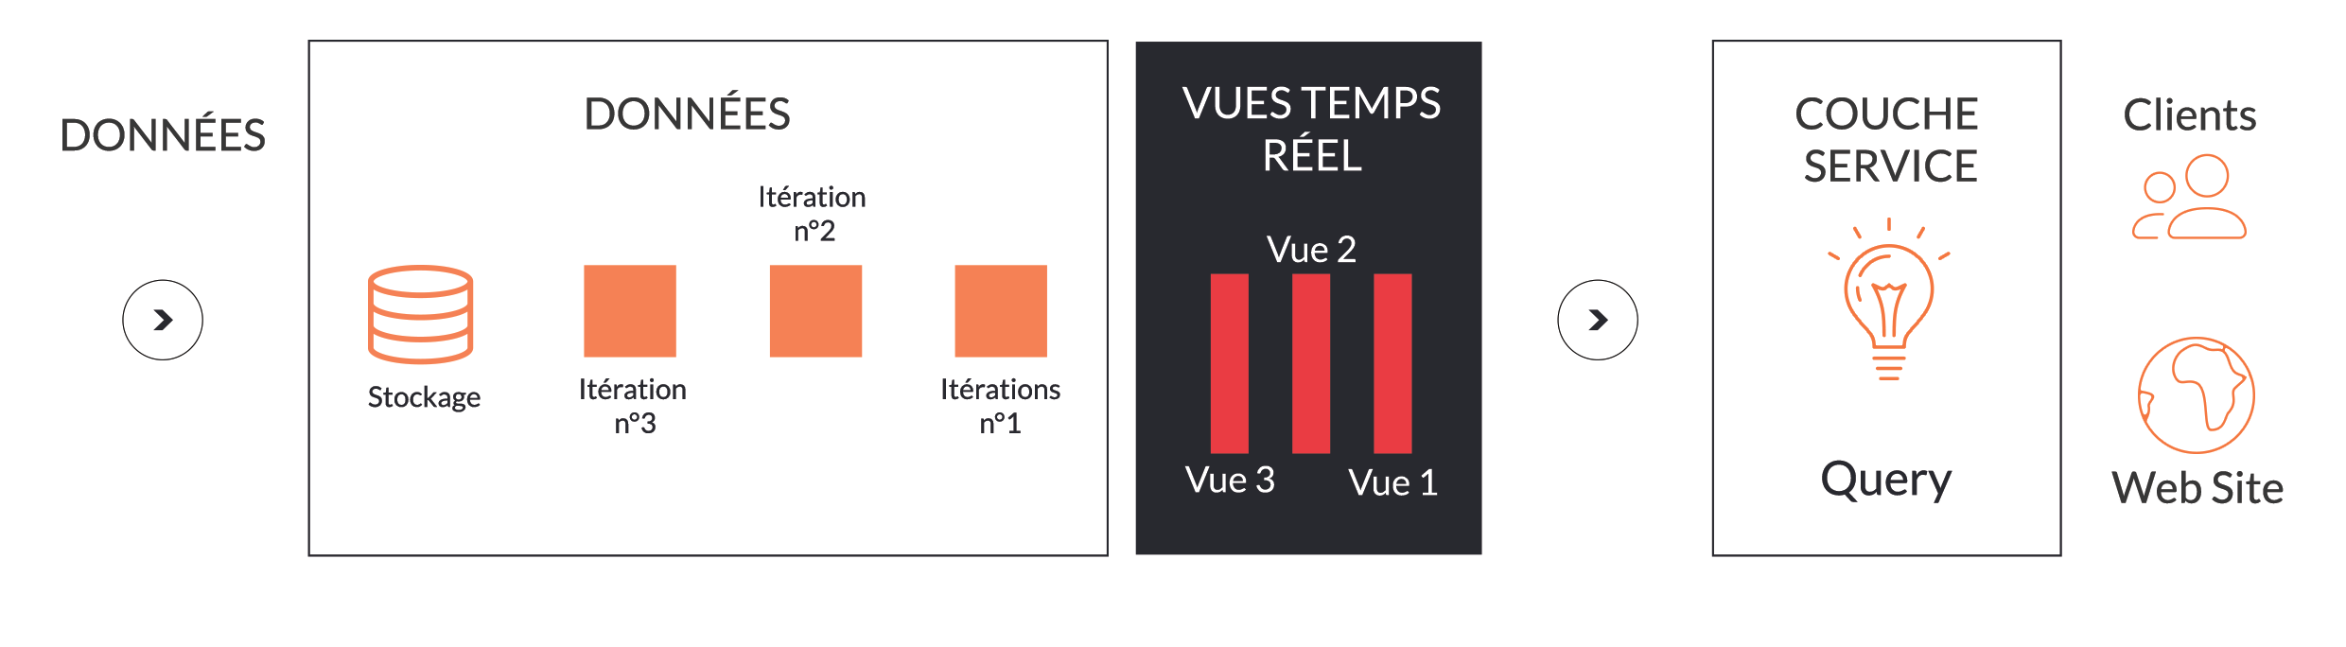
Architecture KAPPA
Texte
Elle apporte une autre évolution par rapport à l’architecture Lambda :
Le système de stockage des données est plus restreint et doit être un système de fichiers de type log et non modifiable (tel que Kafka).
Kafka ou un autre système permet de conserver les messages pendant un certain temps afin de pouvoir les retraiter.

Slide 26
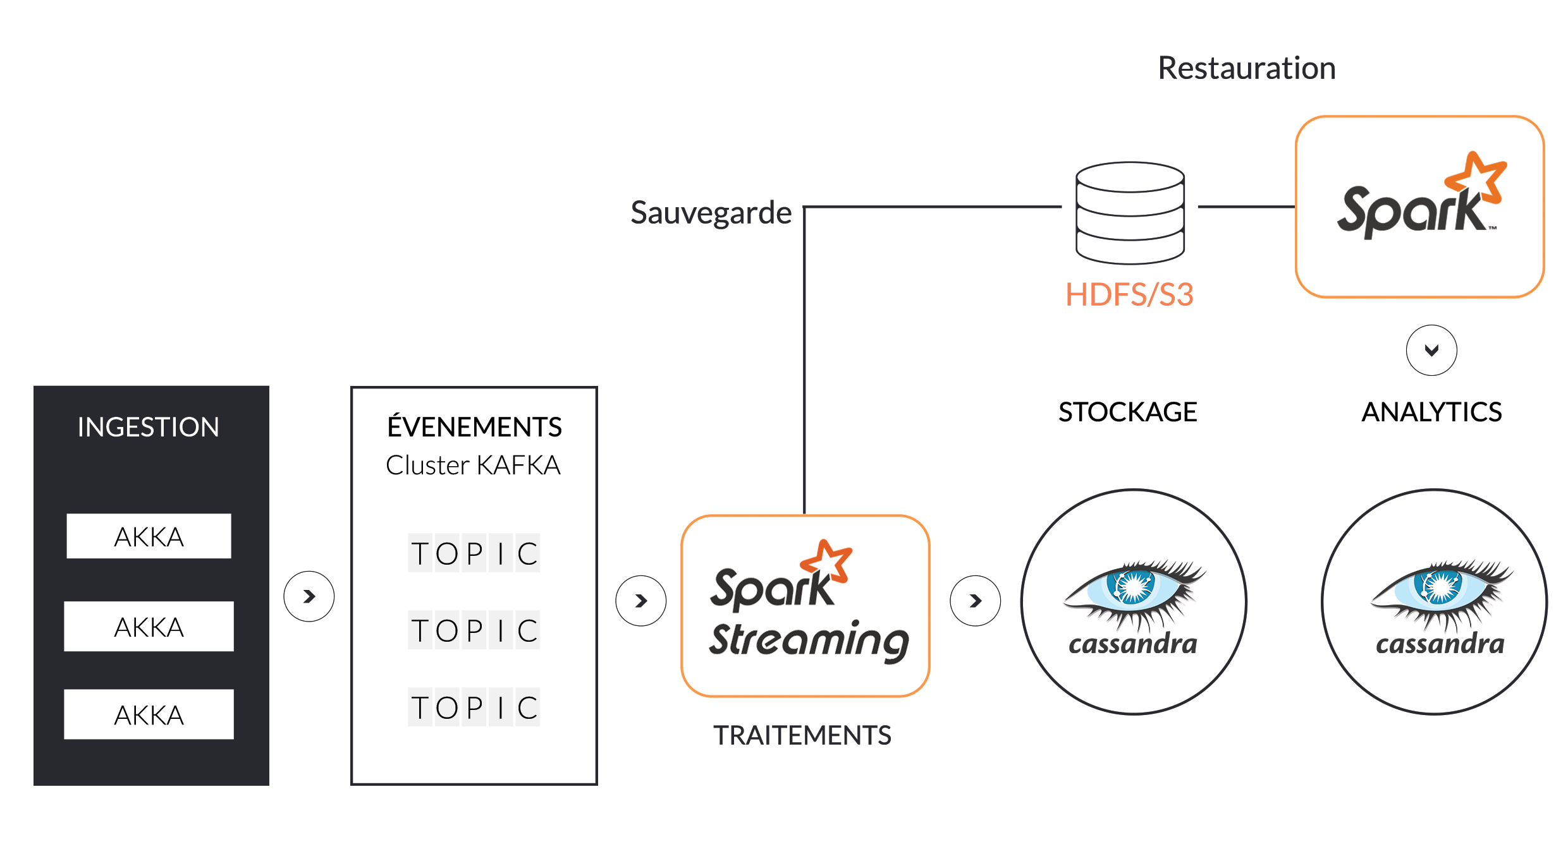
Architecture SMACK
Texte
L’architecture SMACK (pour Spark Mesos Akka Cassandra Kafka) est assez différente des architectures Lambda ou Kappa puisqu’elle est composée d’une liste de solutions.
Il faut donc bien comprendre les avantages et faiblesse des solutions avant de valider l’implémentation d’un cas d’utilisation.
Kafka est parfois remplacé par Kinesis sur le cloud (Amazon AWS)

Slide 27
SQL ou NoSQL
Big Data

Slide 28
Les bases de données relationnelles : Leurs forces et leurs limites
Texte
La base de données relationnelle organise les données dans une série de tableaux.
Chaque table possède ses propres champs spécifiques au type de données stockées.
Vous pouvez gérer des ensembles infinis de données dans des tables sans avoir à revenir en arrière et de saisir à nouveau les données une seconde fois.
Vous pouvez créer des dossiers distincts pour chaque type de données à stocker.

Slide 29
Le transactionnel et l'ACID
Texte
les propriétés ACID sont les quatre principaux attributs d'une transaction de données:
Atomicité signifie que les mises à jour de la base de données doivent être "atomiques »
Cohérence signifie que les modifications apportées à la base doivent être valides
Isolation signifie que les transactions lancées au même moment ne doivent jamais interférer entre elles
Durabilité signifie que toutes les transactions sont lancées de manière définitive

Slide 30
Intro
Texte
Les BD NoSQL :
Adoptent une représentation de données non relationnelle
ne remplacent pas les BD relationnelles mais sont une alternative, un complément apportant des solutions plus intéressantes dans certains contextes
apportent une plus grande performance dans le contexte des applications Web avec des volumétries de données exponentielle
utilisent une très forte distribution de ces données et des traitements associés sur de nombreux serveurs
font un compromis sur le caractère « ACID » des SGBDR pour plus de scalabilité horizontale et dʼévolutivité.

Slide 31
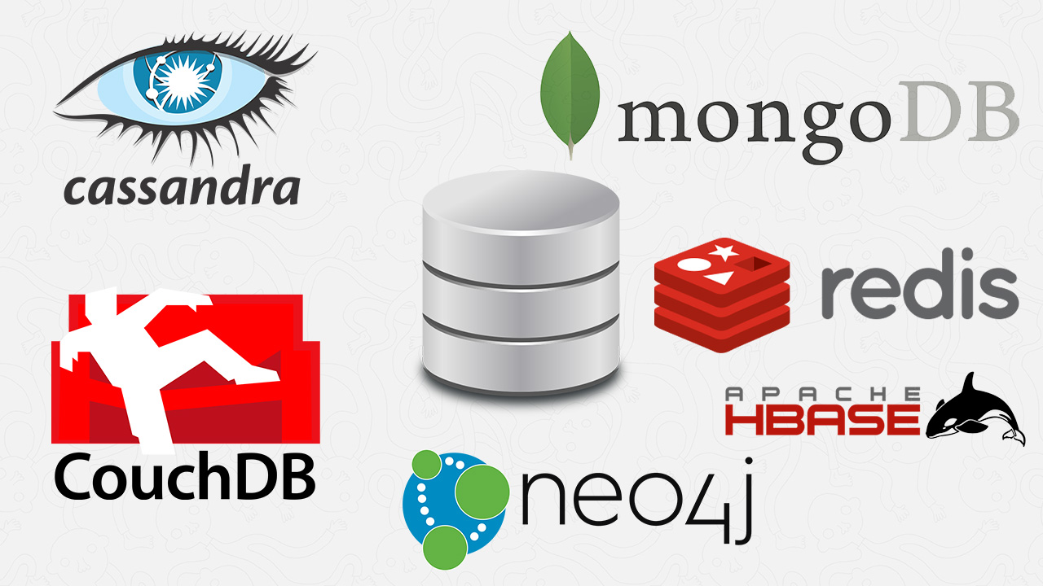
Le marché

Slide 32
Caractéristiques générales
Texte
pas de schéma pour les données ou schéma dynamique
données de structures complexes ou imbriquées
données distribuées : partitionnement horizontal des données sur plusieurs nœuds (serveurs) généralement par utilisation dʼalgorithmes « MapReduce »
réplication des données sur plusieurs nœuds
privilégient la Disponibilité à la Cohérence (théorème de CAP) : AP (Disponible + Résistant au partitionnement) plutôt que CP (Cohérent + Résistant au partitionnement)
mode d'utilisation : peu d'écritures, beaucoup de lectures

Slide 33
Historique du mouvement NoSQL
Texte
Les bases de données NoSQL ont été limitées à des rôles de niche, pour de grands acteurs d’Internet, afin de répondre à des problèmes tels que l’accroissement rapide des volumes de données.
Désormais, elles constituent de plus en plus un standard pour la gestion de vastes volumes de données dans les entreprises.

Slide 34
« Sharding »
Texte
Les données peuvent être aussi partitionnées afin que :
les objets-données accédés ou mis à jour en même temps, résident sur le même nœud
la charge soit uniformément repartie entre les nœuds
pour cela des objet-données peuvent être répliquées
certains systèmes utilisent aussi un partitionnement vertical (par colonnes) dans lequel des parties d'un enregistrement sont stockées sur différents serveurs

Slide 35
Les bases NoSQL
Texte
NoSQL signifie “Not Only SQL”, littéralement “pas seulement SQL”.
Ce terme désigne l’ensemble des bases de données qui s’opposent à la notion relationnelle des SGBDR.
La définition, “pas seulement SQL”, apporte un début de réponse à la question
“Est ce que le NoSQL va tuer les bases relationnelles?”

Slide 36
Les bases NoSQL
Texte
Ces dernières années, les géants du Web comme Google et Amazon ont vu leurs besoins en termes de charge et de volumétrie de données croître de façon exponentielle.
Les architectes de ces organisations ont procédé à des compromis sur le caractère ACID des SGBDR.
Ces compromis sur la notion de relationnel ont permis de dégager les SGBDR de leurs freins à la scalabilité horizontale et à l’évolutivité.

Slide 37
Les bases NoSQL
Texte
Plus de relationnel, mais quelles autres caractéristiques?
Ne plus répondre au modèle relationnel est la caractéristique principale des bases de données NoSQL.
Les bases de données NoSQL répondent aussi au théorème du CAP d’Eric Brewer qui est plus adapté aux systèmes distribués.

Slide 38
Les bases NoSQL
Texte
Ce théorème énonce que tout système distribué peut répondre aux contraintes suivantes:
Cohérence : tous les noeuds du système voient exactement les mêmes données au même moment
Haute disponibilité (Availability) : en cas de panne, les données restent accessibles
Tolérance au Partitionnement : le système peut être partitionné

Slide 39
A quels usages correspondent les bases de données NoSQL ?
Texte
Adoptent une représentation de données non relationnelle
ne remplacent pas les BD relationnelles mais sont une alternative, un complément apportant des solutions plus intéressantes dans certains contextes
apportent une plus grande performance dans le contexte des applications Web avec des volumétries de données exponentielle
utilisent une très forte distribution de ces données et des traitements associés sur de nombreux serveurs

Slide 40
Pour quel type de données et de volumétrie ?
Texte
très grand volume de données,
Besoin de gestion de données efficace,
Reprise sur panne

Slide 41
Le monde les Bases SQL versus NoSQL

Slide 42
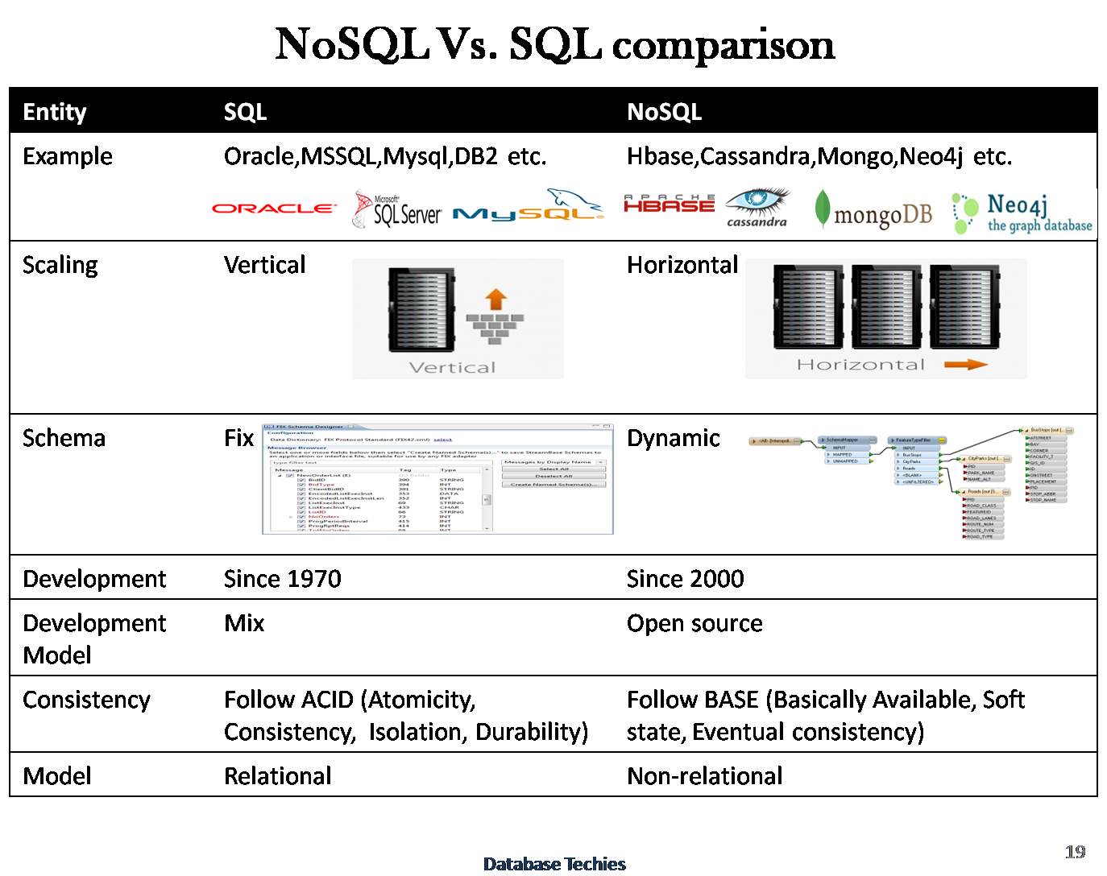

Slide 43
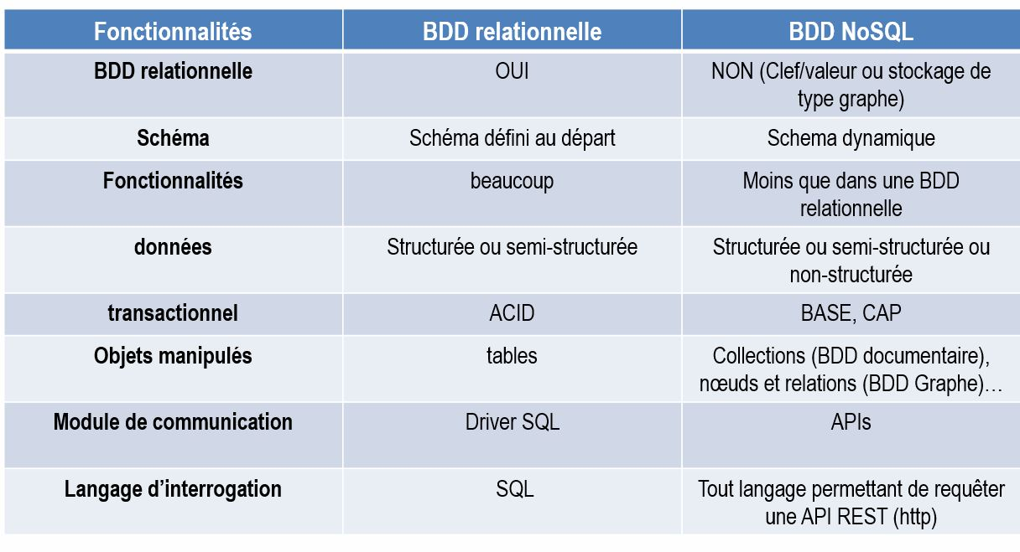
RDBMS VS NOSQL Round 1
Texte

Slide 44
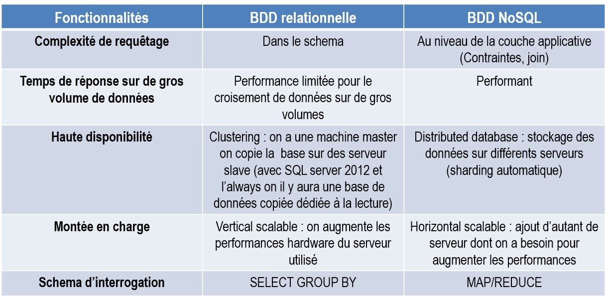
RDBMS VS NOSQL Round
Texte

Slide 45
La sécurisation des Données dans un système Distribués
La technologie Docker

Slide 46
Problèmes spécifiques liés aux Big Data
Sécurité et Big Data
Données qui circulent (pas forcement vers les bons endroits)
Données privées et confidentielles
Performance vs sécurité

Slide 47
Sécurité des Big Data
Sécurité et Big Data
Sécurité pour des systèmes de gestion de données de grande taille
Crypthographie: Encryption basée sur les attributs et encryption homomorphique
Contrôle de flot d’informations décentralisé
Performances vs sécurité
Comment gérer des données massives de manière sécurisée

Slide 48
Sécurité des Big Data
Sécurité et Big Data
Sécurité extensible
Depuis la sécurité de machines simple jusqu’à la sécurité de systèmes distribués
Depuis la sécurité de systèmes de stockage simples jusqu’à la sécurité de gestionnaires de données globaux

Slide 49
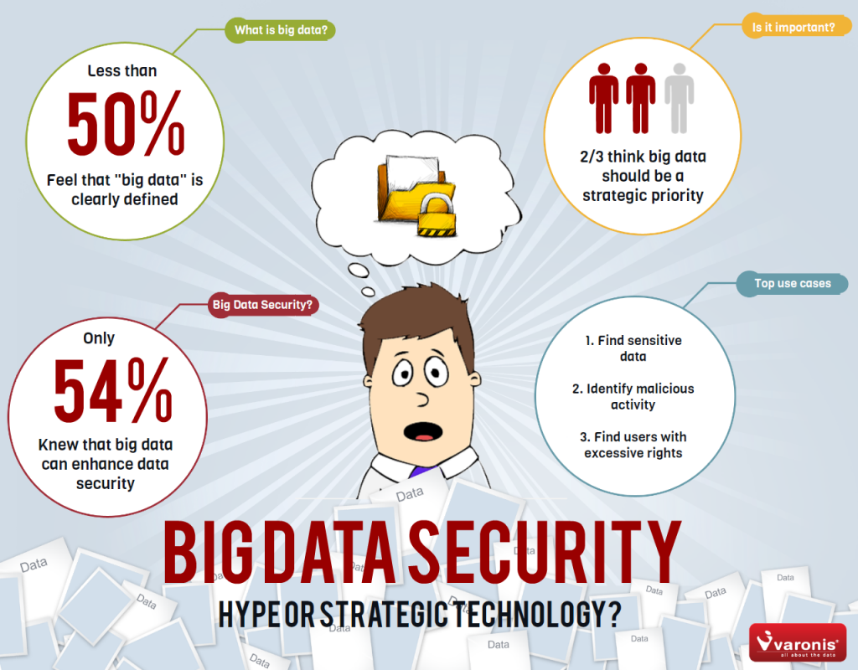
La protection des données

Slide 50
Les choix techniques du NoSQL

Slide 51
La structure souple des données : JSON
Texte
JSON (JavaScript Object Notation) est un format de données textuel, générique, dérivé de la notation des objets du langage ECMAScript.
Il permet de représenter de l'information structurée.
Le JSON peut être lu par de nombreux langages de programmation (33 à l'heure actuelle) dont le Python et même… l'humain !
C’est un format texte et contrairement au format binaire (utilisé par pickle), vous pourrez voir et modifier facilement des valeurs avec un quelconque éditeur de texte.

Slide 52
La structure souple des données : JSON
Texte
<?xml version="1.0" ?>
<playlist nom="MeshowRandom">
<chanson>
<titre>Best Improvisation Ever 2</titre>
<auteur>David Meshow</auteur>
<note>5</note>
</chanson>
<chanson>
<titre>My Theory (Bonus)</titre>
<auteur>David Meshow</auteur>
<note>4</note>
</chanson>
</playlist>
{
"nom" : "MeshowRandom",
"chansons" : [
{
"titre" : "Best Improvisation Ever 2",
"auteur" : "David Meshow",
"note" : 5
},
{
"titre" : "My Theory",
"auteur" : "David Meshow",
"note" : 4
}
]
}

Slide 53
La base orientée document
Texte
Un document est composé de champs et des valeurs associées
ces valeurs :
peuvent être requêtées
sont soit dʼun type simple (entier, chaine de caractère, date, ...)
soit elles­mêmes composées de plusieurs couples clé/valeur.
bien que les documents soient structurés, ces BD sont dites “schemaless” : il nʼest pas nécessaire de définir au préalable les champs utilisés dans un document
les documents peuvent être très hétérogènes au sein de la BD
permettent dʼeffectuer des requêtes sur le contenu des documents/objets : pas possible avec les BD clés/valeurs simples
Elles sont principalement utilisées dans le développement de CMS (Content Management System - outils de gestion de contenus).

Slide 54
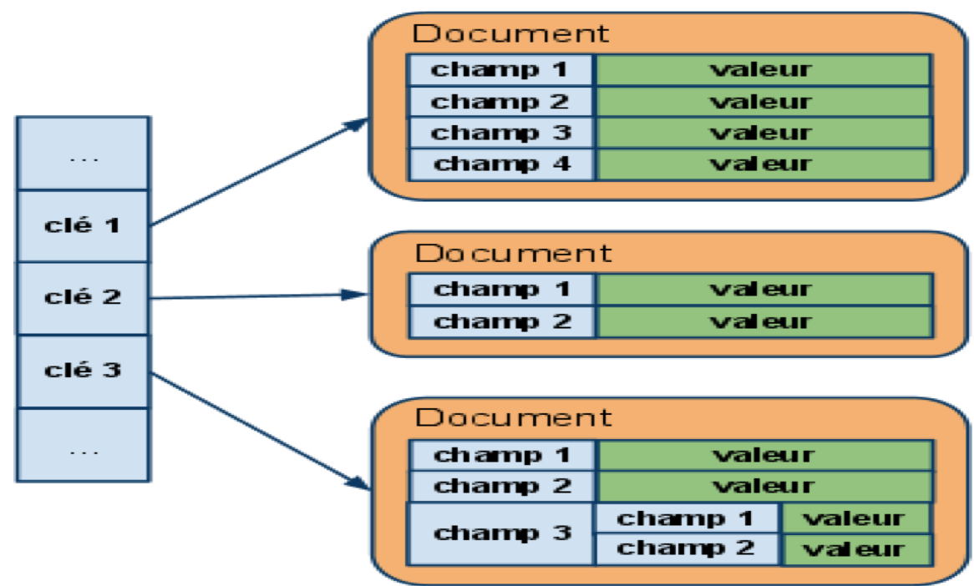
La base orientée document
Texte

Slide 55
La base orientée document
Texte
Les données sont stockées par colonne, non par ligne
on peut facilement ajouter des colonnes aux tables, par contre l'insertion d'une ligne est plus coûteuse
quand les données d'une colonne se ressemblent, on peut facilement compresser la colonne
modèle proche dʼune table dans un SGBDR mais ici le nombre de colonnes :
est dynamique
peut varier dʼun enregistrement à un autre ce qui évite de retrouver des colonnes ayant des valeurs NULL.
Implémentations les plus connues :
HBase (Open Source de BigTable de Google utilisé pour l'indexation des pages web, Google Earth, Google analytics, ...)
Cassandra (fondation Apache qui respecte lʼarchitecture distribuée de Dynamo dʼAmazon, projet né de chez Facebook)
SimpleDB de Amazon.

Slide 56
Forces et faiblesses des BD NoSQL document
Texte
Forces :
modèle de données simple mais puissant (expression de structures imbriquées)
bonne mise à l'échelle (surtout si sharding pris en charge)
pas de maintenance de la BD requise pour ajouter/supprimer des «colonnes»
forte expressivité de requêtage (requêtes assez complexes sur des structures imbriquées)
Faiblesses :
inadaptée pour les données interconnectées
modèle de requête limitée à des clés (et indexes)
peut alors être lent pour les grandes requêtes (avec MapReduce)

Slide 57
La base orientée colonne
Texte
Les principaux concepts associés sont les suivants :
Colonne :
entité de base représentant un champ de donnée
chaque colonne est définie par un couple clé / valeur
une colonne contenant dʼautres colonnes est nommée super­colonne.
Famille de colonnes :
permettent de regrouper plusieurs colonnes (ou super­colonnes)
les colonnes sont regroupées par ligne
chaque ligne est identifiée par un identifiant unique (assimilées aux tables dans le modèle relationnel) et sont identifiées par un nom unique
Super­colonnes :
situées dans les familles de colonnes sont souvent utilisées comme les lignes dʼune table de jointure dans le modèle relationnel.

Slide 58
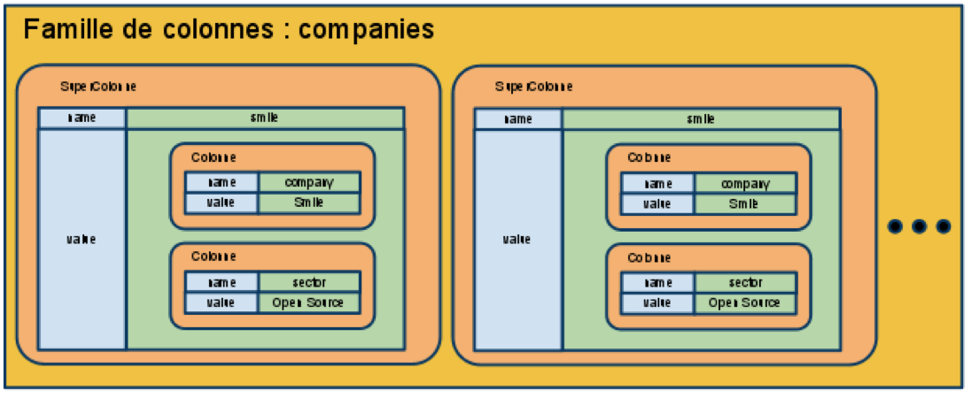
La base orientée colonne
Texte

Slide 59
Forces et faiblesses des BD NoSQL colonnes
Texte
Forces :
Modèle de données supportant des données semi-structurées (clairsemées)
naturellement indexé (colonnes)
bonne mise à l'échelle à l'horizontale
MapReduce souvent utilisé en scaling horizontal,
on peut voir les résultats de requêtes en temps réel
Faiblesses :
A éviter pour des données interconnectés : si les relations entre les données sont aussi importantes que les données elles-mêmes (comme la distance ou calculs de la trajectoire)
à éviter pour les lectures de données complexes
exige de la maintenance - lors de l'ajout / suppression de colonnes et leur regroupements
les requêtes doivent être pré-écrit, pas de requêtes ad-hoc définis "à la
volée": NE PAS utiliser pour les requêtes non temps réel et inconnues.

Slide 60
Utilisations principales des BD NoSQL colonnes
Texte
Les BD NoSQL type « Colonne » sont principalement utilisées pour :
Netflix l'utilise notamment pour le logging et l'analyse de sa clientèle
Ebay l'utilise pour l'optimisation de la recherche
Adobe l'utilise pour le traitement des données structurées et de Business Intelligence (BI)
Des sociétés de TV lʼutilisent pour cerner leur audience et gérer le vote des spectateurs (nb élevé d'écritures rapides et analyse de base en temps réel (Cassandra)
peuvent être de bons magasins d'analyse des données semi-structurées
utilisé pour la journalisation des événements et pour des compteurs
...

Slide 61
Les paires clé-valeur
Texte
Ce modèle peut être assimilé à une hashmap distribuée.
Les données sont, donc, simplement représentées par un couple clé/valeur.
La valeur peut être une simple chaîne de caractères, un objet sérialisé…
L’absence de structure ou de typage ont un impact important sur le requêtage.
En effet, toute l’intelligence portée auparavant par les requêtes SQL devra être portée par l’applicatif qui interroge la BD.
La communication avec la BD se résumera aux opérations PUT, GET et DELETE. Les solutions les plus connues sont Redis, Riak et Voldemort créé par LinkedIn.

Slide 62
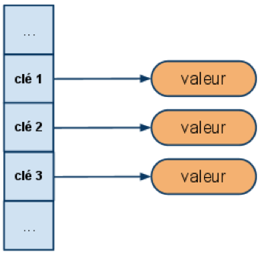
Les paires clé-valeur
Texte
Chaque objet est identifié par une clé unique seule façon de le requêter
La structure de lʼobjet est libre, souvent laissé à la charge du développeur de lʼapplication (XML, JSON, ...), la base ne gérant généralement que des chaînes dʼoctets

Slide 63
Les paires clé-valeur
Texte
Leur exploitation est basée sur 4 opérations (CRUD):
Create : créer un nouvel objet avec sa clé ➔ create(key, value)
Read : lit un objet à partir de sa clé ➔ read(key)
Update : met à jour la valeur dʼun objet à partir de sa clé ➔ update(key, value)
Delete: supprime un objet à partir de sa clé ➔ delete(key)
Elles disposent généralement dʼune simple interface de requêtage HTTP REST accessible depuis nʼimporte quel langage de développement ont des performances très élevées en lecture et en écriture et une scalabilité horizontale considérable
Le besoin en scalabilité verticale est faible du fait de la simplicité des opérations effectuées

Slide 64
Utilisations principales des BD NoSQL clé-valeur
Texte
Utilisations principales des BD NoSQL type « Clés-Valeurs » :
dépôt de données avec besoins de requêtage très simples
système de stockage de cache ou dʼinformation de sessions distribuées (quand lʼintégrité relationnelle des données est non significative)
les profils, préférences dʼutilisateur
les données de panier dʼachat
les données de capteur
les logs de données
...

Slide 65
Forces et faiblesses des BD NoSQL clé-valeur
Texte
Forces :
modèle de données simple
bonne mise à lʼéchelle horizontale pour les lectures et écritures :
évolutivité (scalable)
Disponibilité
pas de maintenances requises lors d'ajout/suppression de colonnes
Faiblesses :
modèle de données TROP simple :
pauvre pour les données complexes
interrogation seulement sur clé
déporte une grande partie de la complexité de l'application sur la couche application elle-même

Slide 66
Le stockage de données temporaires : Memcache
Texte
Memcached accroit les performances et l'évolutivité des sites Web dynamiques fondés sur MySQL
Capture les données et les objets dans la mémoire afin de minimiser la charge de la base de données.
Les plus importants noms de la toile, notamment YouTube, Facebook, Fotolog et Wikipedia déploient Memcached et MySQL pour répondre à la demande de millions d'utilisateurs et de milliards de pages vues tous les mois.

Slide 67
Le stockage de données temporaires : Memcache
Texte
Avec Memcached, les organisations peuvent :
Mettre en œuvre une solution évolutive et hautes performances de mise en cache des données
Réduire le coût total de possession de votre base de données
Réduire le coût total de possession du système
Augmenter/réduire de manière incrémentielle et à la demande la capacité de mise en cache

Slide 68
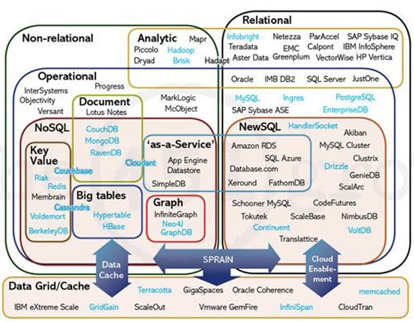
Texte

Slide 69
Mise en œuvre dune solution NoSQL

Slide 70
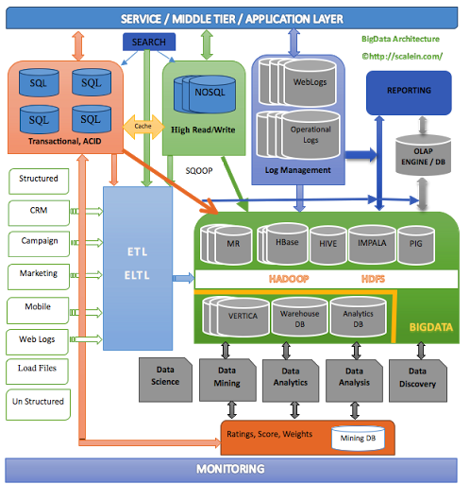
Mise en œuvre architecturale
Texte

Slide 71
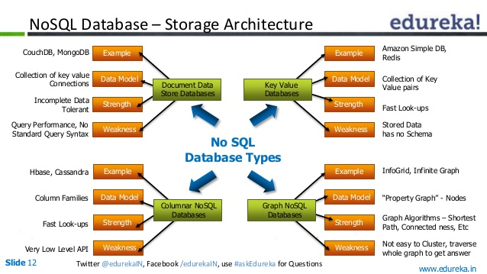
Texte

Slide 72
Les critères de sélection
Que choisir?

Slide 73
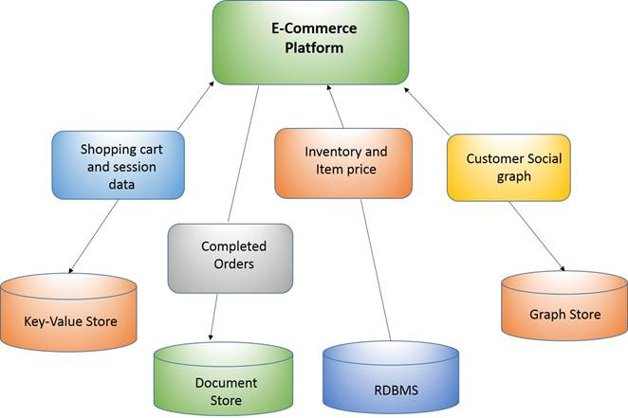
Choix de Type de DB Par Use Case
Texte

Slide 74
LES NOUVELLES ARCHITECTURES DE DONNEES

Slide 75

LES NOUVELLES ARCHITECTURES DE DONNEES

Slide 76
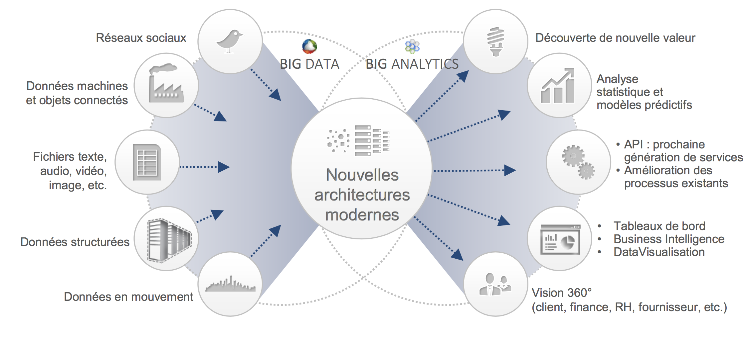
Nouvelles Architectures modernes
Texte

Slide 77
Les Techniques conceptuelles pour la modélisation versus le relationnel

Slide 78
les principales différences en termes de modélisation de données
LE SGBD
Avec un SGBDR (système de gestion de base de données relationnelle), la structure de la base de données ressemble souvent au modèle logique de données.
Les différences entre un SGBDR et son modèle logique sont dues principalement aux modifications impliquant les performances ou les outils.

Slide 79
les principales différences en termes de modélisation de données
NoSQL
Les bases de données NoSQL permettent de créer des champs à mesure que des données sont ajoutées (c'est ce qu'on appelle une base de données « sans schéma » ou « à schéma allégé »).
Il est ainsi plus facile de créer un prototype et de construire la base de données de manière itérative avant de terminer (voire parfois de commencer) le modèle de données.

Slide 80
les principales différences en termes de modélisation de données
NoSQL
Dans certains cas, la conception de la base de données est entièrement réalisée avant que les modèles logiques et conceptuels ne soient créés à des fins de documentation et de support.
Un environnement sans schéma peut permettre l'adoption d'une approche ascendante (partant du modèle physique).

Slide 81
Modéliser mais comment ?
NoSQL
La modélisation relationnelle est généralement mue par la structure des données disponibles. Le thème principal à la conception est alors «Que dois-je répondre ?»
En ce qui concerne la modélisation NoSQL des données, celle-ci est généralement mue par des modèles d’accès spécifiques à l’application. Le thème principal à la conception est alors «Quelles questions je vais poser sur mes données ?».

Slide 82
comment modéliser ses données par la dénormalisation ?

Slide 83
dénormalisation
Texte
Elle peut être définie comme la copie des mêmes données dans plusieurs documents ou tables
L’objectif de simplifier et optimiser le traitement des requêtes ou pour ajuster les données à la demande pour l’utilisateur.

Slide 84
La dénormalisation : le leitmotiv ?
Texte
Elle peut être définie comme la copie des mêmes données dans plusieurs documents ou tables
L’objectif de simplifier et optimiser le traitement des requêtes ou pour ajuster les données à la demande pour l’utilisateur.

Slide 85
La dénormalisation : le leitmotiv ?
Texte
La dénormalisation est utile pour les compromis suivants
requête volumineuse de données jointes dans les différentes entités
Il est possible de regrouper toutes les données qui sont nécessaires pour traiter une requête unique.
Cela signifie souvent que pour les différents flux de requête les mêmes données seront accessibles dans différentes combinaisons.
Il faut dupliquer les données, ce qui augmente le volume total.

Slide 86
Modélisation de la Rowkey

Slide 87
La notion de Row-Key
Texte
Peut-être le plus grand bénéfice d’une base Clé–Valeur (Key-Value) est que les enregistrements peuvent être partitionnés sur plusieurs serveurs.
Il faut que la modélisation de la clé des enregistrements soit bien pensée. On parle de hachage de la clé pertinente…

Slide 88
La notion de Row-Key
Texte
Chaque enregistrement dans une base Hbase (Htable) est identifié par une RowKey, Clé d’enregistrement en français.
Suivant la façon dont on implémente cette RowKey, on peut voir un fonctionnement se dégrader voir même être moins performant qu’un système SGBDR classique.

Slide 89
La notion de Row-Key
Texte
les identifiants des enregistrements d’une base mode colonne sont stockés dans l’ordre lexical.
Ce qui veut dire que le système va stocker les informations dans l’ordre.
La problématique est qu’il va remplir l’espace d’un serveur de façon contiguë pour ensuite basculer sur un autre
On aura un point chaud sur notre Système si on recherche un grand nombre d’enregistrements avec les mêmes débuts de Clé.

Slide 90
La notion de Row-Key
Texte
On aura un point chaud sur notre Système si on recherche un grand nombre d’enregistrements avec les mêmes débuts de Clé.
Les clés proches les unes des autres seront toutes sur le même serveur.
Si dans notre clé nous avons l’année et le mois en première position pour une table facture
on va être confronté à solliciter un seul serveur si on requête sur le dernier mois en cours.
Il faut donc penser la clé de façon distribuée afin que le stockage se fasse de façon discontinue

Slide 91
Les autres Techniques de modélisation (Géo-Hashing, hiérarchique...)

Slide 92
Plusieurs techniques existent afin de modéliser selon le type de besoin.
Texte
Stockage de la clé en Géo-hashing > Modélisation de base géographique
Stockage dans des tables d’indexes
Agrégation dans les clés composites
Chemins matérialisés (stockage du niveau de l’arbre à chaque feuille)

Slide 93
Exemple de modélisation NoSQL

Slide 94
bonnes ou de mauvaise techniques ?
Texte
Il faut réfléchir d’abord à quelles sont les informations que l’on va vouloir récupérer.
La modélisation doit être intimement liée à la recherche que l’on fera par la suite

Slide 95
Exemple
Texte
« je recherche tous les emails du mois dernier »
« je recherche tous les emails de M. Dupond »
Elles feront l’objet d’une modélisation de tables différentes.

Slide 96
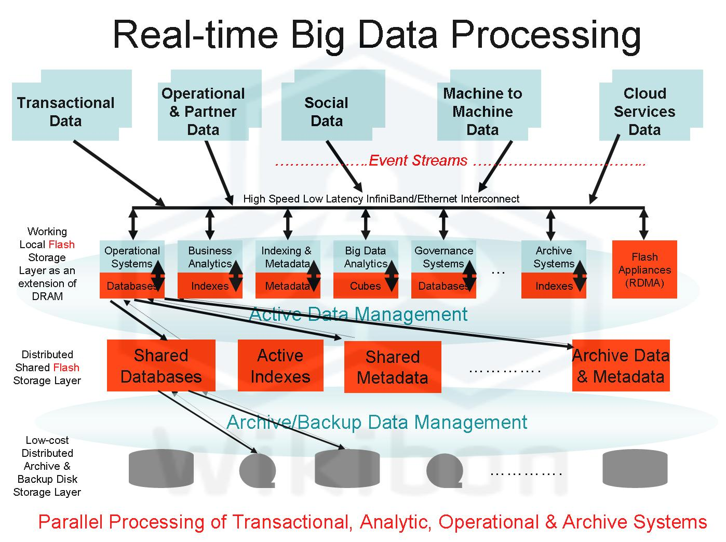
Approche Streaming et Analyse Temps réel

